Slide 1
Le réseau des correspondants risques du groupe Air france
Septembre 2023

Slide 2
Périmètre de gestion des risques groupe AF

Slide 3







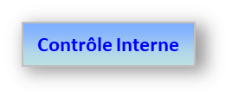









Organisation
  périmètre
Groupe AF
    Le contrôle interne de deuxième niveau AF, rattaché à la Direction de l’audit est en charge de la coordination de la gestion des risques pour les activités et entités du groupe AF, de la holding AF-KLM, ainsi que de certaines entités jointes entre AF et KLM.
Groupe KLM
    L’audit interne de KLM est en charge de la coordination de la gestion des risques du groupe KLM et de certaines activités et entités jointes du groupe AF.
Gestionnaires de risques
    Chaque entités doit nommer un gestionnaire de risque afin d’assurer la identification des risques de son entité.
Finance
Flotte
Opérations sol & cargo
Network
Services en Vol
E&M Air France Industries
Ressources Humaines
IT
Secrétariat Général
Opérations Aériennes
Joint Businesses
Sales & Alliances
Commercial Revenue
Commercial Cargo
FSSC Budapest
International establishments
FSSC Toulouse
Achats
Customer experience
Direction Multi Risques
Services en vol
Transformation

Slide 4
Processus de gestion des risques (E.R.M)

Slide 5
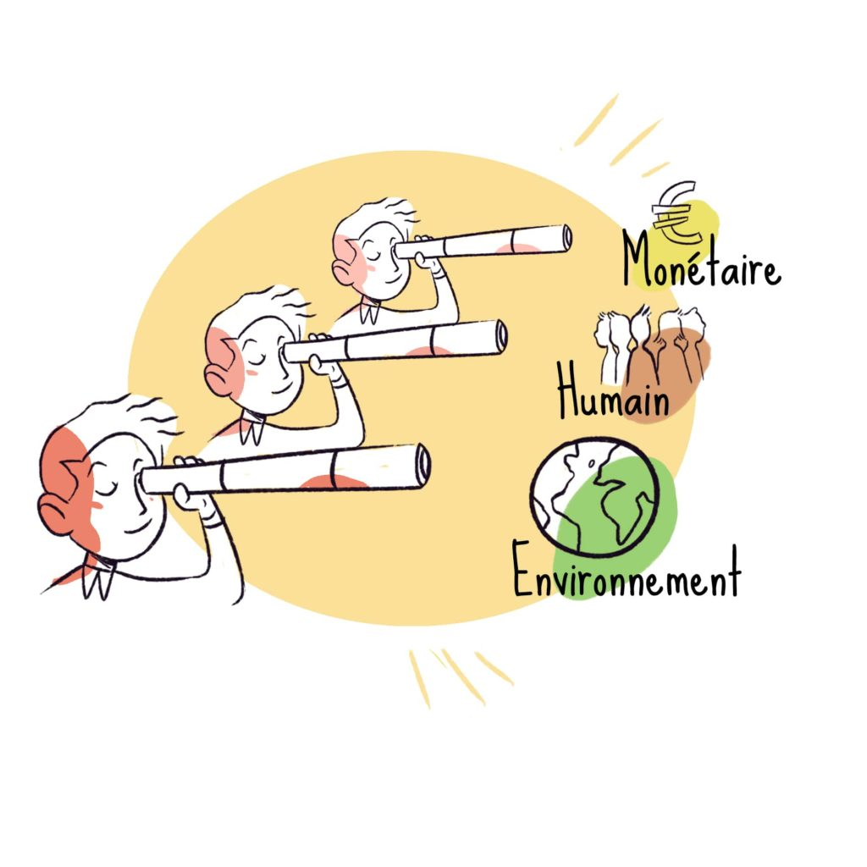
Raison d’être
Le processus de gestion des risques a pour but de déterminer les événements potentiels susceptibles d’affecter le Groupe et de l’empêcher d’atteindre ses objectifs, de mettre en œuvre les mesures permettant de les maîtriser et d’en rendre compte.
Il permet aux différentes directions et aux principales filiales d’une part, au Comité exécutif du Groupe, au Comité d’audit et au Comité de développement durable et de conformité d’autre part, de suivre les principaux risques stratégiques et opérationnels, leur évolution dans le temps et le dispositif de maîtrise mis en œuvre. Il vise ainsi à créer et préserver la valeur, les actifs et l’image du Groupe.

Slide 6
Management des risques
Donner une assurance raisonnable aussi bien en interne qu’en externe sur la maîtrise des risques du groupe
La prévention :
Empêcher, sinon réduire l’impact ou la probabilité du risque.
Prendre en compte le risque dans le processus.
L’information :
Informer et responsabiliser chaque entité du groupe face aux risques, développer la culture du risque
Gestion équilibré des risques
Idendifier :
Identification du risque
Evaluer :
Evaluer l’impact, la probabilité d’un risque

Slide 7
Processus de gestion des risques Groupe AF
Gestion des risques Stratégiques (SRS ou SRA)
Gestions des risques Opérationnels (ORS ou ORA)
Gestion des risques de Fraudes (FRS ou FRA)
Gestion des risques de Conformité
Gestion des risques de Sureté
Gestion des risques ESG

Slide 8
Processus de gestion des risques Opérationnels
Deux fois par an, l’audit mène une campagne de reporting des risques opérationnels à destination du COMEX et du comité d’audit du groupe Air France.
Chaque entité du groupe, prépare ses feuilles de risques opérationnels (avec un horizon de 12 à 18 mois), les discutent avec l’audit et le contrôle interne avant présentation au COMEX et Comité d’audit.

Slide 9
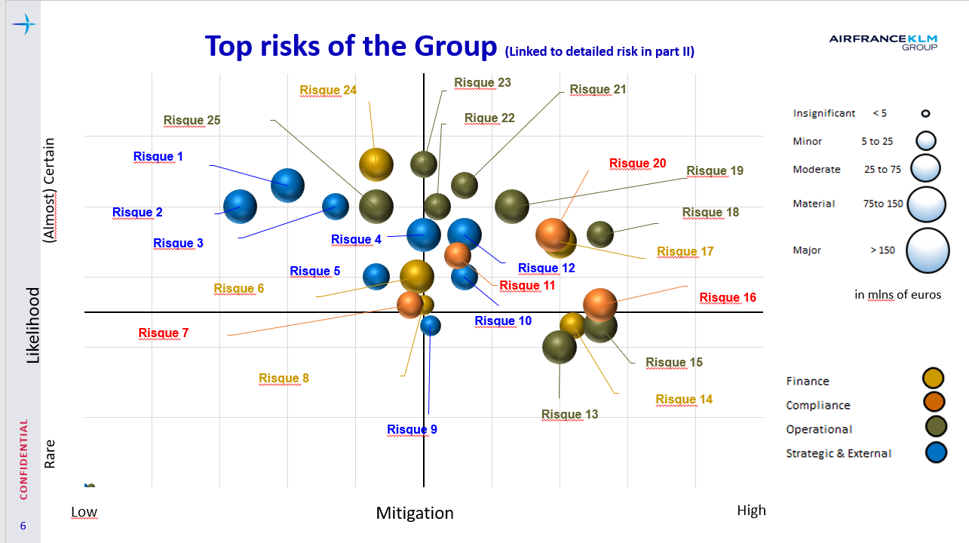
Exemple de cartographie des risques opérationnels

Slide 10
Gestionnaire de risques

Slide 11
Definition générale
  Gestionnaire de risques
Le Gestionnaire de risques est la personne qui est responsable de la coordination et de la bonne détection des risques au sein de son entité.
Les entités du groupe AF disposent d’un gestionnaire de risques qui garantit la mise en œuvre et le contrôle des risques de son périmètre.
Le gestionnaire de risque est normalement directement rattaché au responsable de l'entité afin de garantir son indépendance et son bon niveau d'information sur les évolutions des risques commerciaux, techniques, opérationnels, organisationnels, de conformité liés à son périmètre. Bien que pas exclusivement détaché sur ces activités, sa fiche de poste et ses objectifs annuels mentionnent qu’il assure également cette fonction.
Il coordonne la mise en œuvre de la cartographie des risques (opérationnel, fraudes, etc.) avec son réseau de Process Owners.
Dans la plupart des entités du groupe, le gestionnaire de risques est aussi Coordinateur de Contrôle Interne et Correspondant Conformité de son entité.

Slide 12
Animation du reseau

Slide 13
Identification des Gestionnaires de risques
Il est essentiel d'identifier les gestionnaires de risques au sein de l'organisation.
Chaque responsable d’entité, responsable des risques de son entité, doit nommer un gestionnaire de risques.
Ces personnes préférablement sont directement rattachées au responsable de l’entité, participe au comité de direction et doivent avoir une connaissance approfondie des risques spécifiques liés à leurs activités.

Slide 14
Coordination centrale
Le Contrôle Interne du groupe AF s’assure de la consolidation, de l’établissement de la cartographie globale du groupe AF et sa validation par le COMEX.
Nous assurons aussi la cohérence des évaluations entre elles et l’exhaustivité des risques remontés.
Nous assurons aussi aux gestionnaires de risques des entités une formation continue pour rester à jour sur les meilleures pratiques en matière de gestion des risques.
Cela peut inclure des réunions mensuelles, des formations en ligne, des ateliers et des ressources documentaires.

Slide 15
Definition des rôles et responsabilités
Les rôles et responsabilités des gestionnaires de risques sont inscrits dans leur description de poste, avec des objectifs clairs.
Ils doivent comprendre ce qui est attendu d'eux en termes de surveillance, d'évaluation et de gestion des risques, ainsi que les rapports à produire et les canaux de communication à utiliser.
Un process est souvent transverse dans plusieurs entités, il faut s’assurer que chaque partie prend bien en compte le sous process dédié à son entité et s’assurer que l’ensemble du process est bien sous contrôle.
Nous avons, au niveau du groupe AF-KLM des Global Process Owner (GPO) qui doivent s’assurer de la couverture complète du process par toutes les entités impliqués, ainsi que la cohérence des processus entre les diverses entités du groupe.

Slide 16
Évaluations périodiques
Nous effectuons des évaluations régulières de la performance des correspondants risques.
Cela peut se faire par le biais d'entretiens individuels, de revues de rapports sur les risques (ERM) ou de l'analyse de données relatives aux incidents.

Slide 17
communication
Nous favorisons la communication entre les gestionnaires de risques et d'autres parties prenantes de l'organisation, y compris la direction générale.
La mise en place d’un outil commun de reporting permet une uniformisation de la communication.
Une communication transparente permet de garantir que les risques sont correctement pris en compte dans la prise de décision.

Slide 18
Adaptation aux changements
Le paysage des risques évolue constamment.
Nous nous assurons que le réseau des gestionnaires de risques est capable de s'adapter aux nouveaux défis et aux changements dans l'environnement des risques.
Cela peut nécessiter des ajustements dans la formation, les ressources et les processus.

Slide 19
DIRECTION DE audit, du contrôle interne et de la prévention des fraudes

